Slide 1
FORMACIÓN
METODOLOGIA BIM
Notes:
Este programa formativo BIM va destinado a profesionales del sector de la construcción como capataces y jefes de obras u otros perfiles similares mediante la ayuda pública otorgada por la Vicepresidencia segunda y Consellería de vivienda y Arquitectura bioclimática.

Slide 2
Formación gratuita BIM
FEVEC va a llevar a cabo a través de una subvención de la Vicepresidencia 2ª y la Consellería de Vivienda y Arquitectura Bioclimática unas acciones formativas dirigidas principalmente a Jefes de obra, encargados y capataces sobre la metodología BIM, pero pueden realizarlos cualquier persona interesada.
En total son 4 acciones formativas en dos ediciones.
Cada alumno puede inscribirse en uno o en varios cursos y puede inscribirse en la primera o segunda edición.
2. Visores BIM
PRIMEROS PASOS BIM
VISORES BIM
COMUNICACIÓN BIM
PLANIFICACIÓN

Slide 3
ESTRUCTURA DE LA FORMACIÓN
.
Cada curso tiene una duración de 20 horas: 16 horas en modalidad Online y 4 horas en una clase presencial. Cursos:
1. Primeros pasos BIM:
1ª edición: Del 25/09 al 08/10 Clase presencial: 5 de Octubre (Jueves)
2ª edición: Del 09/10 al 22/10 Clase presencial: 17 de Octubre (Martes)
2. Visores BIM:
1ª edición: Del 09/10 al 22/10 Clase presencial: 19 de Octubre (Jueves)
2ª edición: Del 23/10 al 05/11 Clase presencial: 31 de Octubre (Martes)
3. Comunicación BIM
1ª edición: Del 23/10 al 05/11 Clase presencial: 2 de Noviembre (Jueves)
2ª edición: Del 06/11 al 19/11 Clase presencial: 4 de Noviembre (Martes)
4. Planificación
1ª edición: Del 06/11 al 19/11 Clase presencial: 16 de Noviembre (Jueves)
2ª edición: Del 20/11 al 03/12 Clase presencial: 28 de Noviembre (Martes)

Slide 4
¿Qué es BIM?
1. Que es BIM
BIM es una metodología de trabajo colaborativa para la creación y gestión de un proyecto de construcción.
Su objetivo es centralizar toda la información del proyecto en un modelo de información digital creado por todos sus agentes.
BIM supone la evolución de los sistemas de diseño tradicionales basados en el plano, ya que incorpora información geométrica (3D), de tiempos (4D), de costes (5D), ambiental (6D) y de mantenimiento (7D).
2. Visores BIM
3. Comunicación
4. Planificación
Notes:
FORMACION CLARA, SENCILLA Y APLICADA, BASADO EN PILARES FUNDAMENTALES DEL BIM

Slide 5
OBJETIVOS DE LA FORMACIÓN
Comprender los conceptos generales de la metodología BIM y su importancia en el sector de la construcción.
Conocer las herramientas de visualización y análisis de datos (visores) para el trabajo con modelos BIM.
Aprender a comunicar eficazmente la información contenida en los modelos BIM a diferentes partes interesadas en el proceso de construcción.
Adquirir habilidades en la planificación, medición: gestión de proyectos BIM

Slide 6
ITINERARIOS FORMATIVOS
1.Primeros Pasos BIM
Conceptos Básicos
2. Visores BIM
3. Comunicación BIM (CDE)
4. Planificación BIM

Slide 7
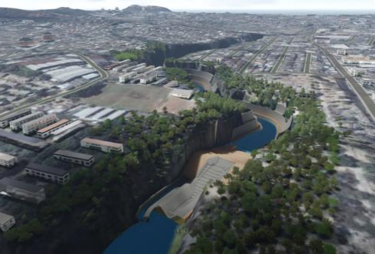
CURSO 1: PRIMEROS PASOS CONCEPTOS GENERALES
¿Qué es BIM?
Beneficios y aplicaciones BIM en la construcción
Términos y conceptos básicos
Elementos de un modelo BIM
Principales flujos de trabajo BIM en obra

Slide 8
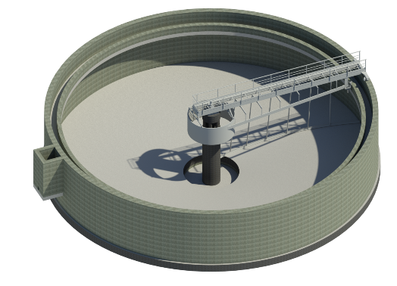
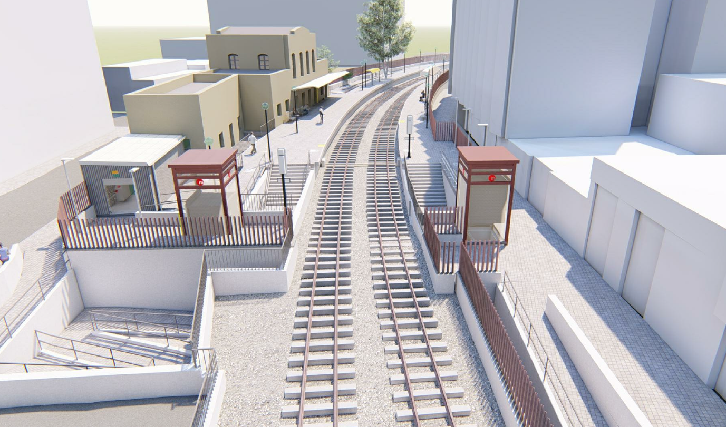
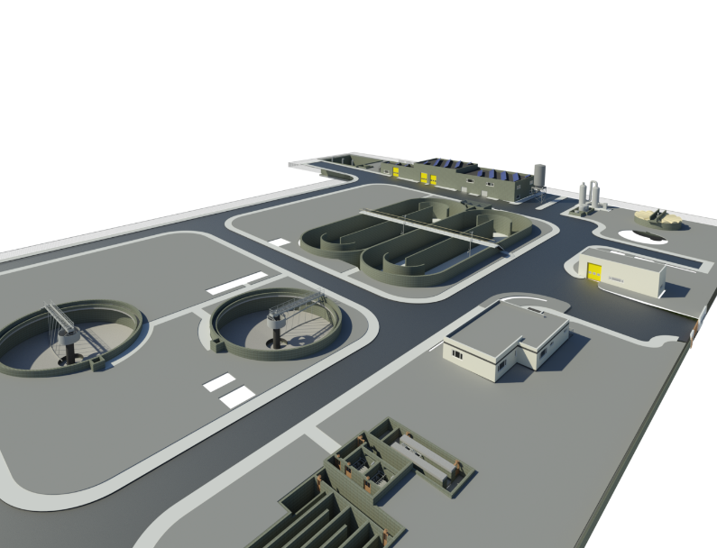
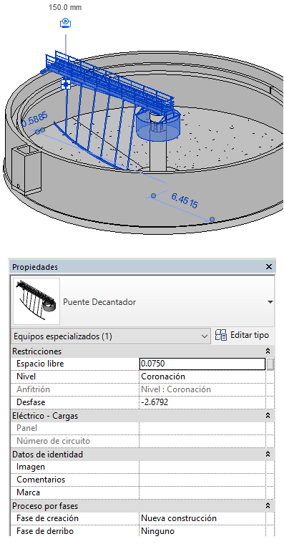
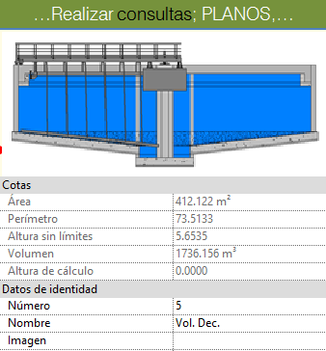
CURSO 2: VISORES BIM
Interfaz visores BIM. IFC + NdP
Secciones y movilidad.
Consulta de datos y propiedades
Mediciones, cotas y consultas
Exportación de datos de modelo y revisión básica.
Notes:
1_Interfaz Visores BIM. Cargado de modelos IFC y nubes de puntos.
2_Secciones y movilidad en visores IFC.
3_Consulta de datos y propiedades en visores IFC
4- Mediciones, cotas, y consultas.
5- Exportación de datos de modelo y revisión básica de modelos.

Slide 9
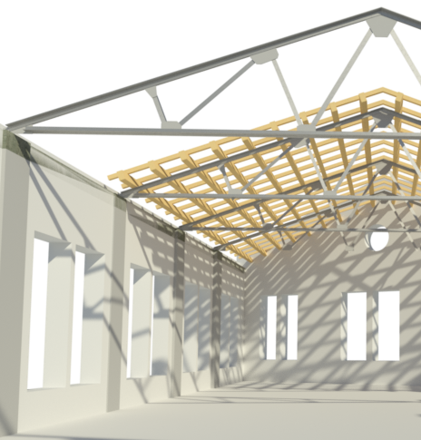
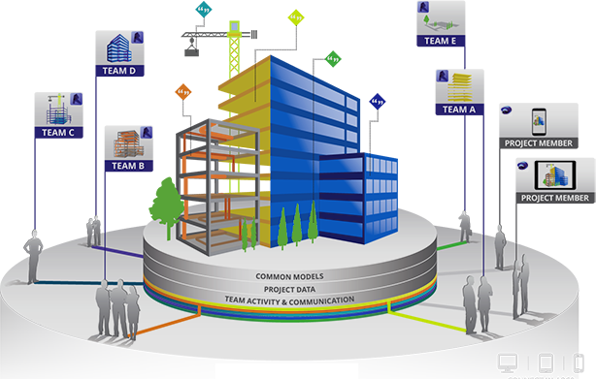
CURSO 3: COMUNICACIÓN BIM - CDE
Introducción al CDE
Comunicació basada en el modelo
Gestión de tareas
Identificación de defectos
Requerimientos de información

Slide 10
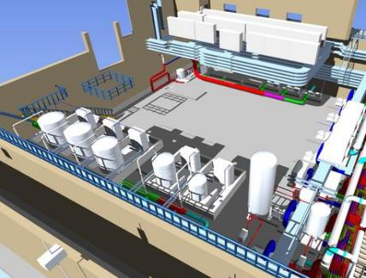
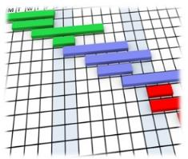
Curso 4: Revisión y planificación
Auditoria de modelos
Modelos BIM como referencia cuantitativa
Planificación BIM
Procesos de simulación
Interoperabilidad
Notes:
1 - Auditoría de modelos
2 - Modelos BIM como referencia cuantitativa
3 - Planificación BIM
4 - Procesos de simulación
5 - Interoperabilidad

Slide 11
Inscripciones
Puedes inscribirte en los cursos (de los cuatro que existen) que tu consideres y en la edición que quieras, a través del siguiente enlace:
https://forms.gle/KaFUCWPQ6ekgYWQr8
Si tienes cualquier duda, puedes escribirnos: mlladro@fevec.net
2. Visores BIM
PRIMEROS PASOS BIM
VISORES BIM
COMUNICACIÓN BIM
PLANIFICACIÓN

